Slide 1
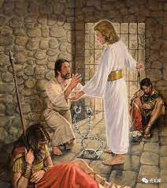
天使领彼得出监牢

Slide 2
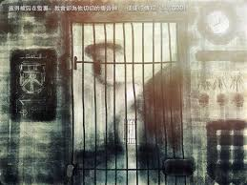
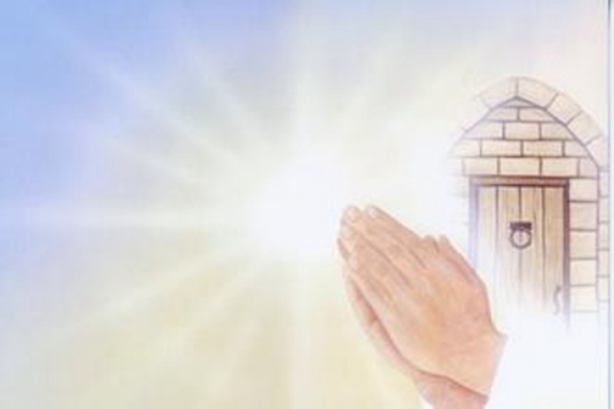
一、彼得被囚在监牢

Slide 3
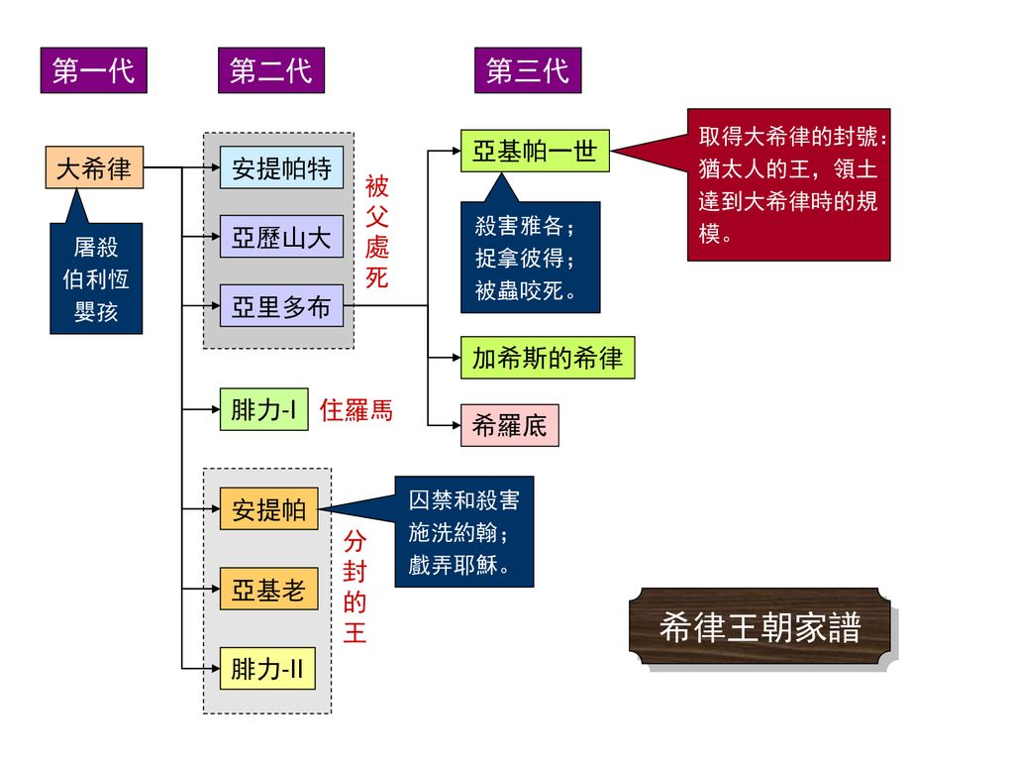
希律王是谁

Slide 4
希律执政
A.D 41-44年间
执政政策（暴政）：逼迫基督徒，讨好犹太人。
执政手段（残忍）：苦害（折磨，鞭打，监禁，没
收财产，甚至是杀戮）。
带来的果效 ：犹太人欢喜，拥护他。
基督徒被杀，被捕囚在监牢，教会恒切祷告。

Slide 5
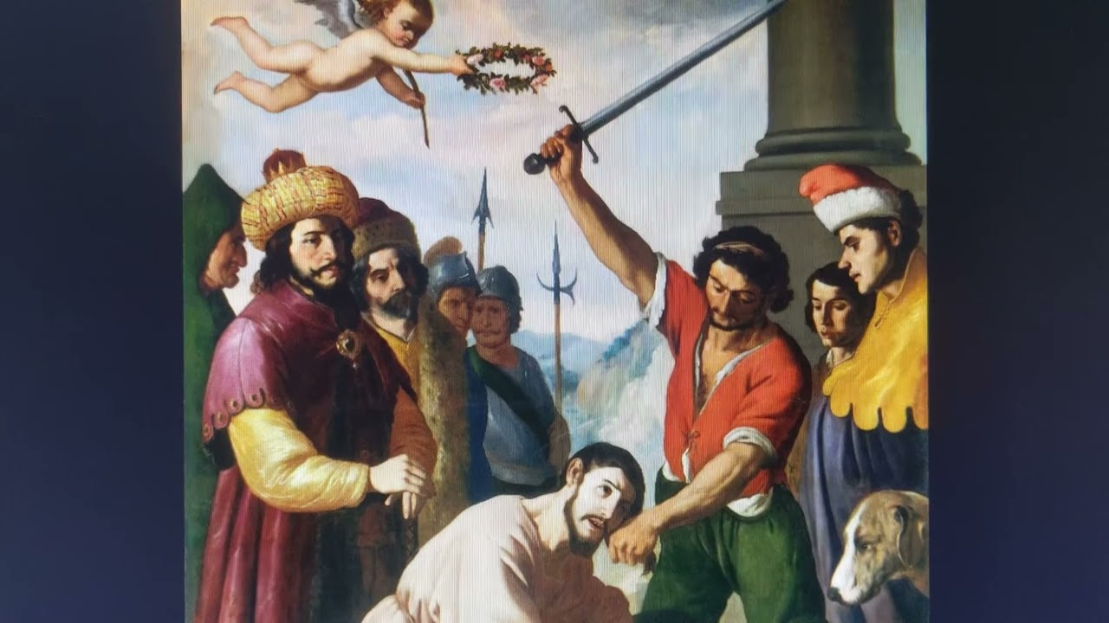
12：1那时，希律王下手苦害教会中几个人。
12：2用刀杀了约翰的哥哥雅各。
12: 3他见犹太人喜欢这事，又去捉拿彼得。
那时正是除酵的日子
雅各成为了第一位殉道的使徒

Slide 6
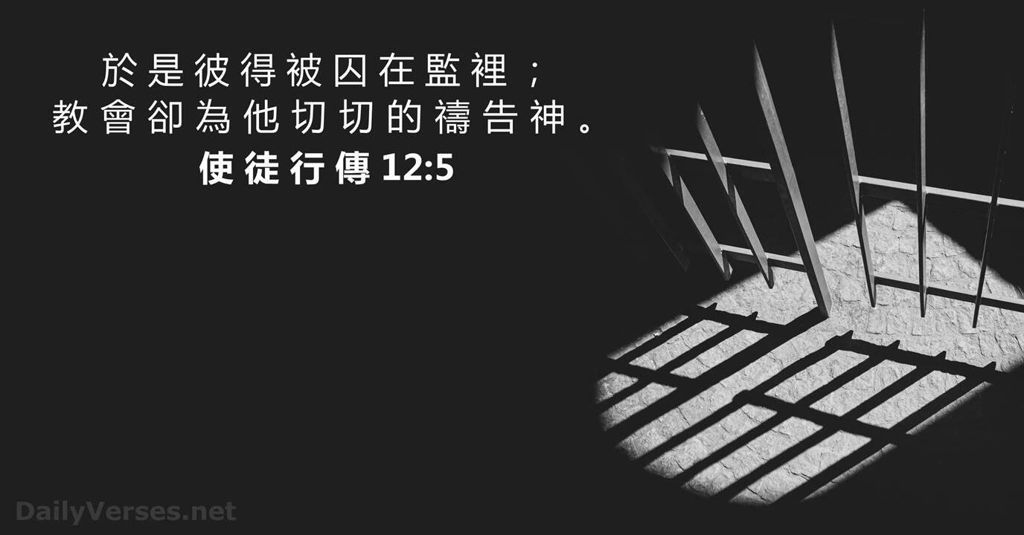

Slide 7

教会被逼迫并不是因为做错什么，乃是因为他们传讲的事实和真理。光明照进黑暗里，黑暗并不接受光。

Slide 8


Slide 9
神所要的并不是伟大的人，而是肯谦卑在神面前屈膝祈祷的人。

Slide 10
二，天使悄无声息的领彼得出监牢
祷告是我们与神连接的方法，是一架跨过深
渊的桥梁，祷告可以带领我们经过时危险时安然度过。

Slide 11
12:7 忽然有主的一个使者，站在旁边，屋里有光照耀。天使拍彼得的肋旁，拍醒了他，说，快快起来。那铁链就从他手上脱落下来。
12:6 希律将要提他出来的前一夜，彼得被两条铁链锁着，睡在两个兵丁当中。看守的人也在门外看守。

Slide 12
12:8天使对他说，束上带子。穿上鞋。他就那样作。天使又说，披上外衣，跟着我来。
12:9彼得就出来跟着他，不知道天使所作是真的，只当见了异象。

Slide 13
12:10 过了第一层，第二层监牢，就来到临街的铁门。那门自己开了。他们出来，走过一条街，天使便离开他去了。

Slide 14
12:11 彼得醒悟过来，说，我现在真
知道主差遣他的使者，救我脱离希律的手，和犹太百姓一切所盼望的。

Slide 15
知道
理性、头脑的信仰知识
真知道
亲身的经历实际的体验

Slide 16
如果我们不相信，我们就不会去祷告。
我们不祷告，就经历不了神。
信仰永远会停留在我知道，但不是真知道。

Slide 17
三，全教会经历见证神的大能
12:12想了一想，就往那称呼马可的约翰
他母亲马利亚家去。在那里有好些
人聚集祷告。
12:16彼得不住地敲门。他们开了门，看见
他，就甚惊奇。
12:17彼得摆手，不要他们作声，就告诉他
们主怎样领他出监。又说，你们把这
事告诉雅各，和众弟兄。于是出去往
别处去了。

Slide 18
惊奇的原因是彼得的出现太不可思议了，希律
安排了那么多兵丁看守，彼得竟然从监牢中出来了。真是从天而降，喜出望外，超越了他们的想象。
神在信靠仰望祂的人身上所做的事都是意外的平安，给信靠祂的人带来惊奇。

Slide 19
总 结
每一次教会的事工开展，无论是宣教，布道会，纪念庆祝活动，不是为了做事工而作事，乃是藉着每一次的事工去经历神，我们藉着服事中的参与，带来个人灵命的成长和教会的复兴，使我们不断刷新对神的认识，拓展我们属灵的地界。
让我们自己从知道到真知道，从理性头脑对神的认识上提升到亲身经历的体验。

